Slide 1

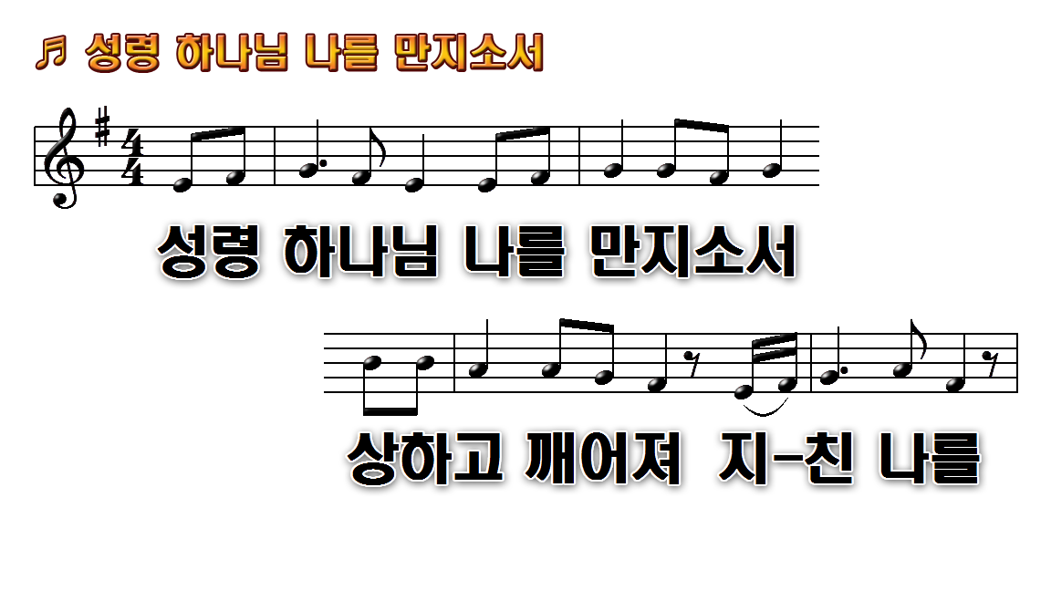
1.성령 하나님 나를 만지소서
3.성령 하나님 이 땅 고치소서
5.임하소서 성령 하나님이시여

Slide 2
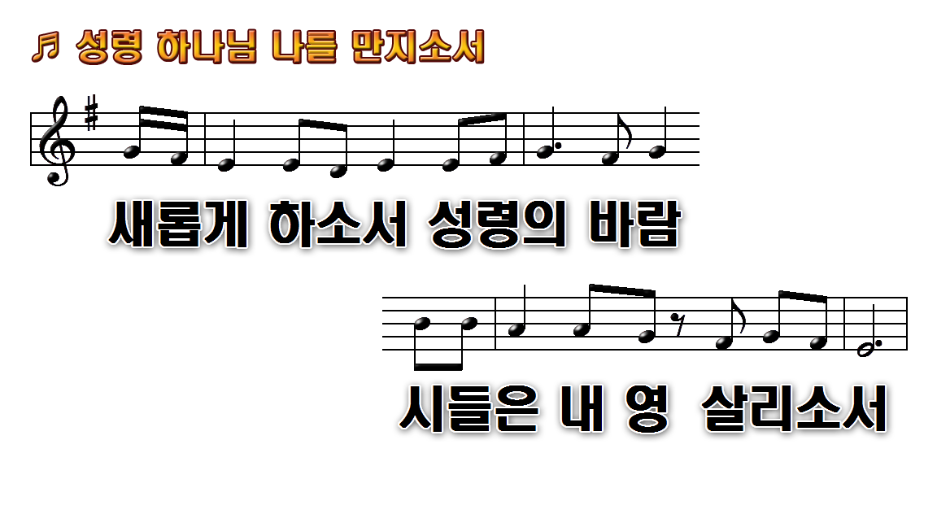
1.성령 하나님 나를 만지소서
3.성령 하나님 이 땅 고치소서
5.임하소서 성령 하나님이시여

Slide 3
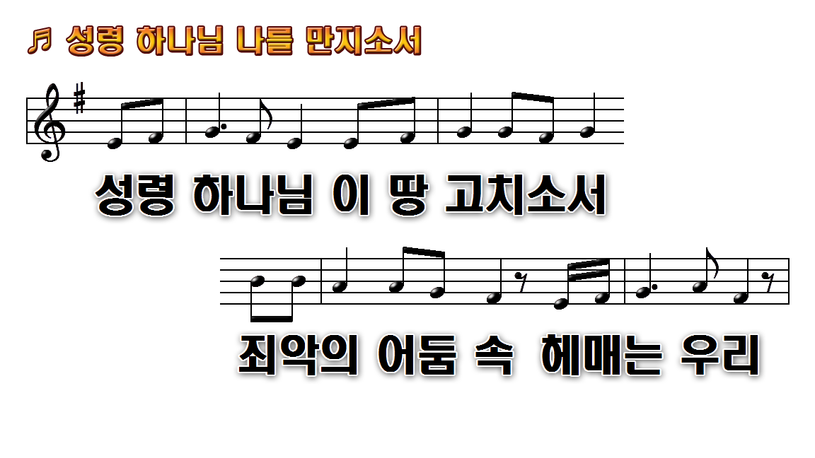
1.성령 하나님 나를 만지소서
3.성령 하나님 이 땅 고치소서
5.임하소서 성령 하나님이시여

Slide 4
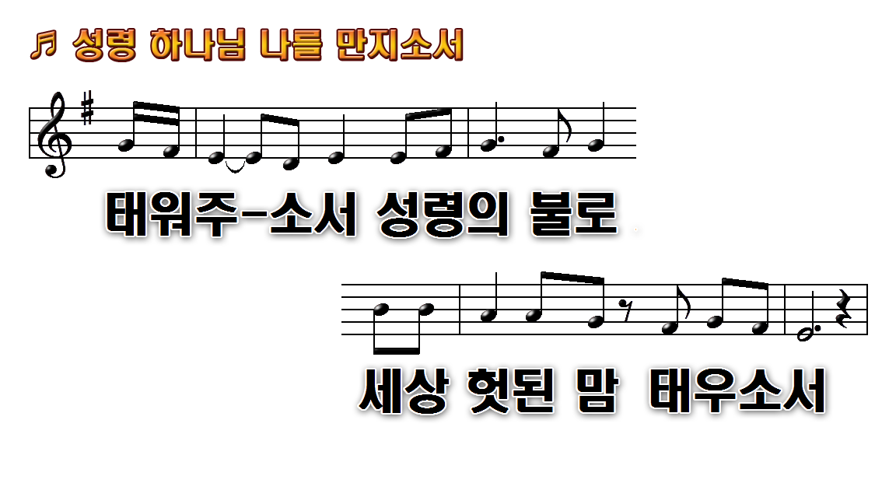
1.성령 하나님 나를 만지소서
3.성령 하나님 이 땅 고치소서
5.임하소서 성령 하나님이시여

Slide 5
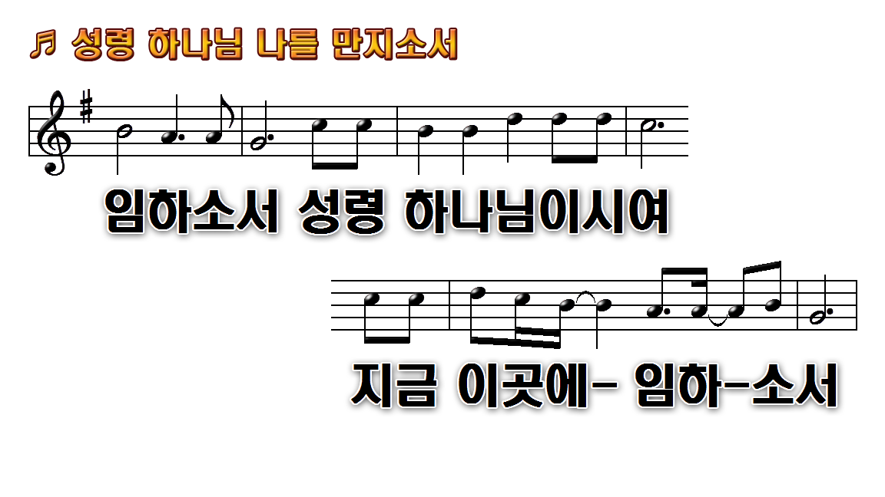
1.성령 하나님 나를 만지소서
3.성령 하나님 이 땅 고치소서
5.임하소서 성령 하나님이시여

Slide 6
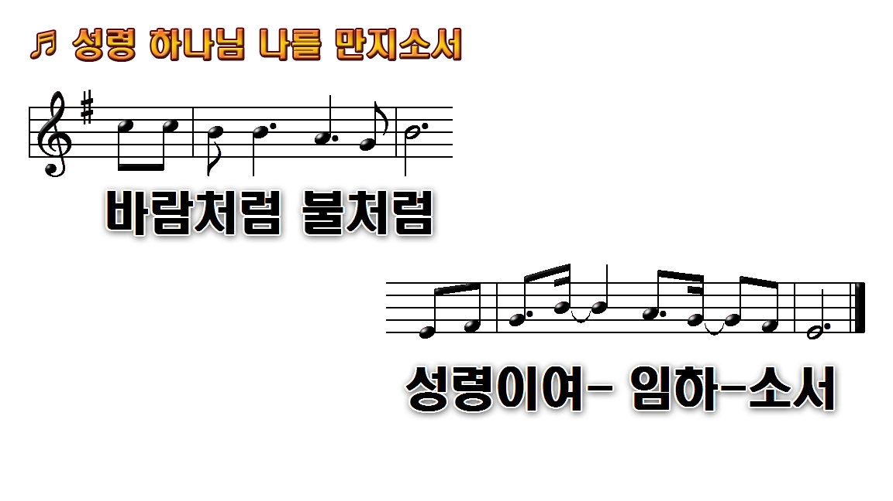
1.성령 하나님 나를 만지소서
3.성령 하나님 이 땅 고치소서
5.임하소서 성령 하나님이시여

Slide 7
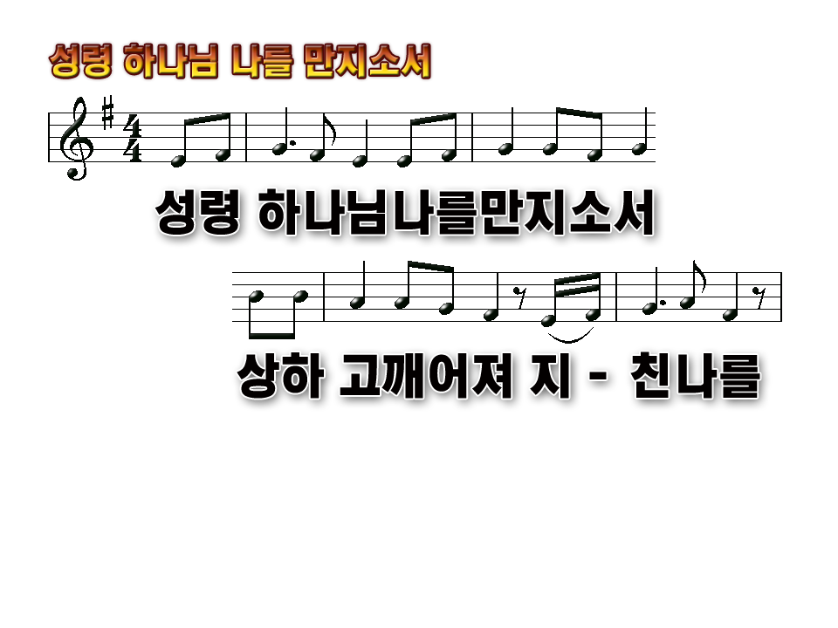
1/6

Slide 8
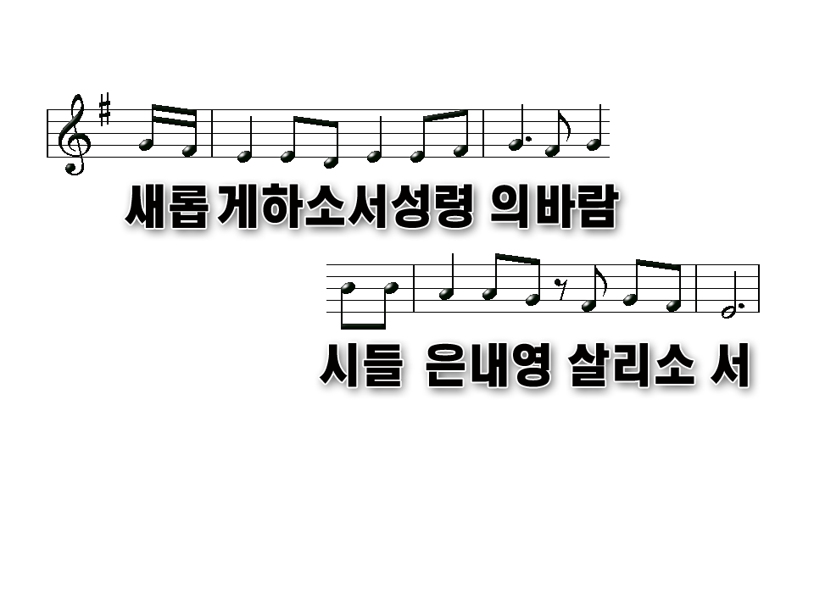
2/6

Slide 9
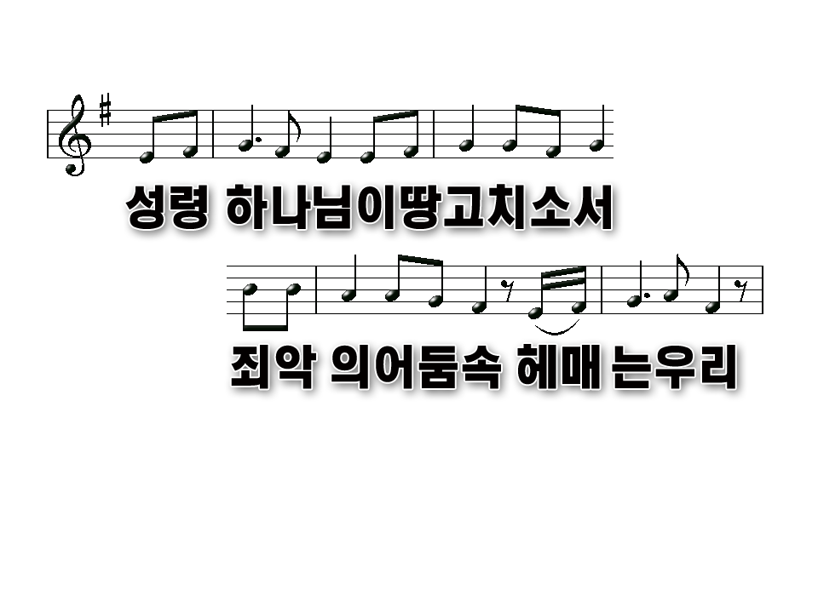
3/6

Slide 10
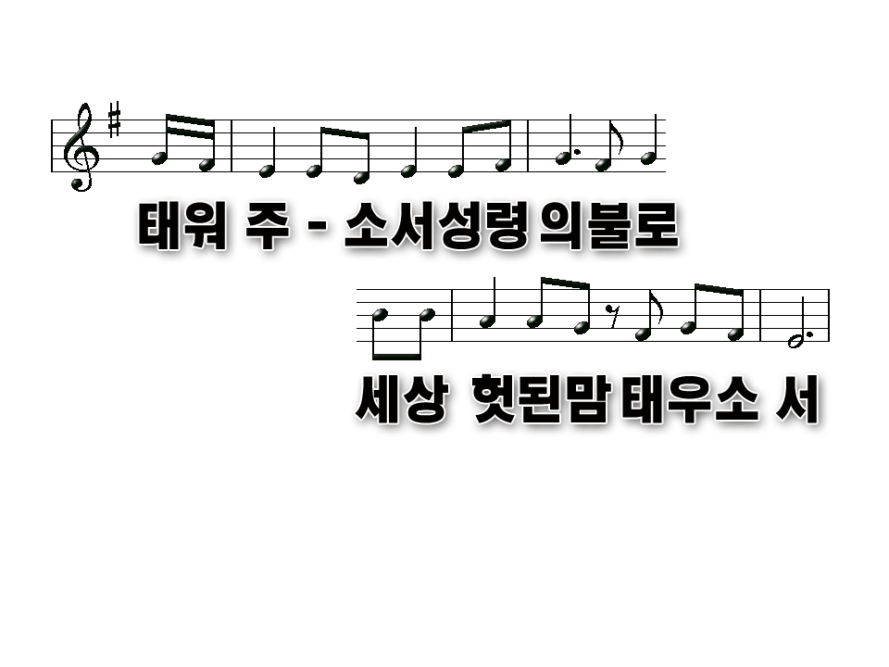
4/6

Slide 11
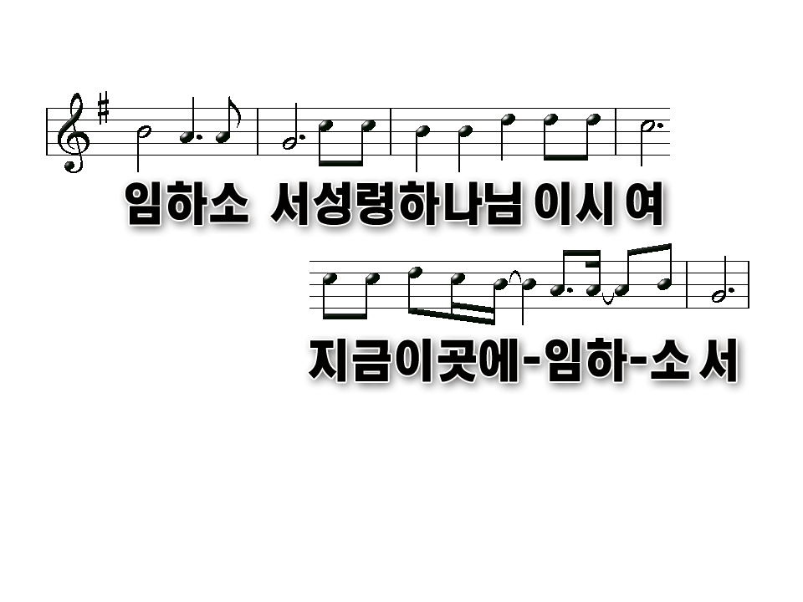
5/6

Slide 12
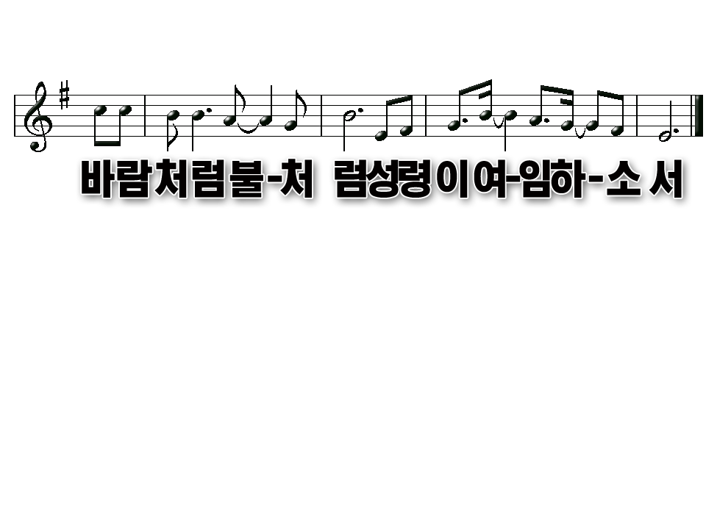
6/6

